Slide 1
面向对象程序设计 Object Oriented Programming
内工大物联网系 专业基础课系列
主讲教师：黄建伟

Slide 2
第三章 面向对象基础
面向对象的概念
Java中的类、方法和变量
Java名字空间及访问规则
Java中的抽象类、接口和构造函数

Slide 3
抽象类与抽象方法
抽象类：用abstract关键字来修饰一个类时，该类叫做抽象类；
抽象类必须被继承。
抽象类不能被直接实例化。它只能作为其它类的超类，这一点与最终类（final类）正好相反。
抽象方法：用abstract来修饰一个方法时，该方法叫做抽象方法。
抽象方法必须被重写
抽象方法只有声明，不能有实现。
定义了抽象方法的类必须是抽象类。
abstract returnType abstractMethod ( [paramlist] );

Slide 4
抽象类与抽象方法
举个例子： 一个圆形，一个方形，非常相似，能否抽象？
class Circle
{
public float r;
Circle(float r)
{
this.r = r;
}
public float area()
{
return 3.14*r*r;
}
}
class Rectangle
{
public float width,height;
Rectangle (float w, float h)
{
width = w;
height = h;
}
public float area()
{
return width*height;
}
}

Slide 5
抽象类与抽象方法
abstract class Shape
{
abstract float area();
}
我们可以抽象一下--》
class Circle extends Shape
{
public float r;
Circle(float r)
{
this.r = r; //this指"这个对象的"
}
public float area()
{
return 3.14*r*r;
}
}
class Rectangle extends Shape
{
public float width,height;
Rectangle (float w, float h)
{
width = w; //这里不需"this"
height = h;
}
public float area()
{
return width*height;
}
}

Slide 6
注意
抽象类不可以new，必须有子类去实现相关抽象方法。
抽象类和抽象方式常常结伴出现
抽象类是做顶层设计的好部件，可以实现默认接口实现。

Slide 7
接口
接口（interface）就是方法定义和常量值的集合。
从本质上讲，接口是一种特殊的抽象类，这种抽象类中只包含常量和方法的定义，而没有方法的实现。
通过接口可以实现不相关类的相同行为，而不需要考虑这些类之间的层次关系
通过接口可以指明多个类需要实现的方法
通过接口可以了解对象的交互界面，而不需了解对象所对应的类

Slide 8
接口
接口的定义：
[public] interface interfaceName [extends SuperInterfaceList]
{
…… //常量定义和方法定义
}

Slide 9
接口
接口（interface）可作为特殊形式的抽象类，和类（class）在使用上具有类似的约束，一般作为某种实现的“契约”。
与类继承不同，一个接口可以继承多个父接口
一个public接口只能定义在同名的.java文件中

Slide 10
注意
用implements子句来表示一个类将去实现某个接口。
在类体中可以使用接口中定义的常量，但必须实现接口中定义的所有方法
利用接口可实现多重 继承，即一个类可以实现多个接口，在implements子句中用逗号分隔。
接口的作用和抽象类相似，只定义原型，不直接定义方法的内容。
接口中的方法和变量必须是public的。

Slide 11
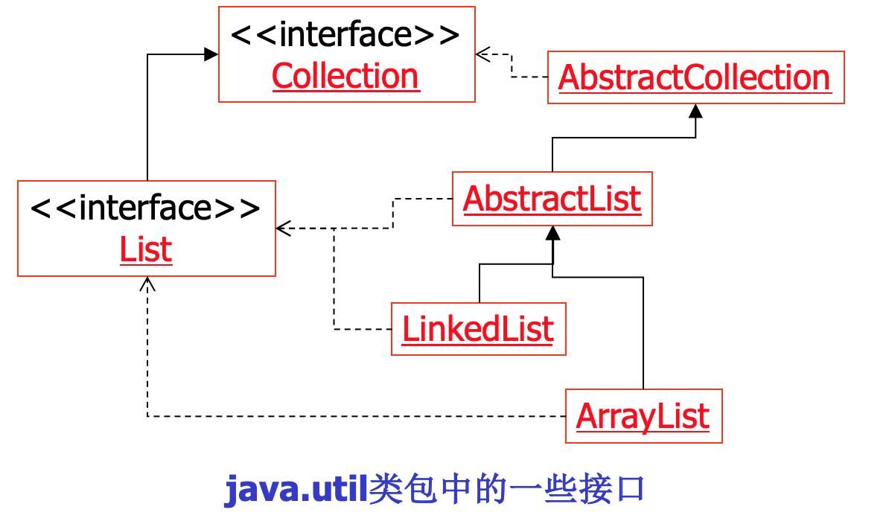
接口的UML图

Slide 12
对象的构造函数
构造方法(Constructor)是一种特殊的方法。
Java中的每个类都有构造方法，用来初始化该类的一个新的对象。构造方法具有和类名相同的名称，而且不返回任何数据类型。
系统在产生对象时会自动执行。

Slide 13
对象的构造函数
构造函数应包含的内容：
定义一些初值或内存配置工作；
一个类可以有多个构造方法(重载)，根据参数的不同决定执行哪一个；
如果程序中没有定义构造方法，则创建实例时使用的是缺省构造方法，它是一个无内容的空方法。

Slide 14
对象的构造函数
public class Employee{
private String name;
private int salary;
public Employee(String n,int s)
{
name = n;
salary = s;
}
public Employee(String n){
this(n,0);
}
public Employee()
{
this(“Unknown”);
}
}

Slide 15
对象的构造函数
this
class Circle
{
int r;
CircleStore store;
Circle(int r)
{
this.r=r;
store.Add(this); //给我存下来
}
public double area()
{
return r*r*3.14;
}
}
class CircleStore
{
privte List<Circle> lst;
CircleStore() {
this.lst = new List<Circle>();
}
public void Add(Circle c) {
this.lst.add(c);
}
}

Slide 16
对象的构造函数
super
super指这个对象的父类。super可以用来引用父类中的(被覆盖的)方法、(被隐藏的)变量及构造方法。 super必须是子类构造方法的第一条语句。
public class apple extends fruits
{
public apple(int price)
{
super(price);
super.var = value;
super.method(paraList);
}
}

Slide 17
对象的构造函数
Finalize方法
在对对象进行垃圾收集前，JVM会自动调用对象的finalize() 方法来释放系统资源。

Slide 18
对象的构造函数
finalize()方法是在java.lang.Object中实现的，在用户自定义的类中，它可以被覆盖--》
protected void finalize() throws throwable
{……}
但一般在最后要调用父类的finalize()方法，来清除对象所使用的所有资源。

Slide 19
注意！
但一般在最后要调用父类的finalize()方法，来清除对象所使用的所有资源。
protected void finalize() throws throwable
{
//首先释放本类中使用的资源
……
//最后调用父类的
super.finalize();
}

Slide 20
课堂练习题
练习题1
请定义一个交通工具(Vehicle)的类，其中有:
属性：速度(speed)，车的类型(type)等等
方法：移动(move())，设置速度(setSpeed(double s))，加速speedUp(double s),减速speedDown(double s)等等.
最后在测试类Vehicle中的main()中实例化一个交通工具对象，
并通过构造方法给它初始化speed,type的值，并且打印出来。另外，调用加速，减速的方法对速度进行改变

Slide 21
课堂练习题
练习二
有一个鸟人（BirdMan），会走路（walk），也会飞（fly）。但是会飞是鸟的特征，会走是人的特征，用interface做两个接口分别代表人和鸟的特征，鸟人（BirdMan）实现两个接口的方法。

Slide 22
课堂练习
写例子验证public private protected default的访问权限。

Slide 23
课后作业
编写一个Stack类完成int型变量的入栈、出栈操作，并能判断栈空、栈满操作。
利用函数重载，写一个converter类实现能把byte /short/int/long/float/double类型转换成byte[]数组。
思考：如何保障一个Class在内存中有且仅有一个实例对象？
一个工厂（Factory），能生产金属的家具(MetalFurniture)和木头家具(WoodFurniture)，写一个程序根据客户(Customer) 请求（Request）的参数（材质、个数）生产家具，试着用代码模拟

